Slide 1
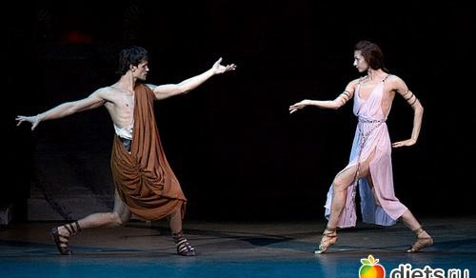
Муниципальное бюджетное общеобразовательное учреждение
Садовская средняя общеобразовательная школа филиал с.Лозовое
с.Лозовое Тамбовского района Амурской области
Тема:
Идеал человека
в искусстве
(обобщение изученного)
МХК. 7 класс
Составила учитель русского языка и литературы
Ефимова Нина Васильевна

Slide 2
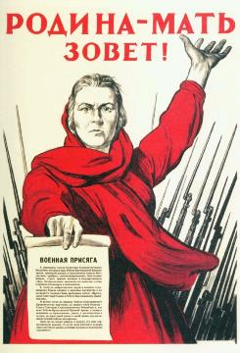
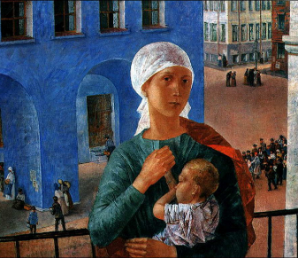
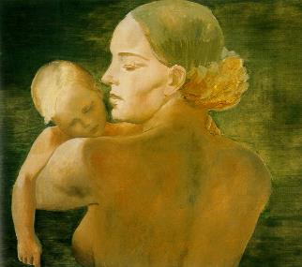
Проверка домашнего задания:
В чем схожесть и почему не похожи на привычные изображения мадонны героини картин художников 20 столетия Петрова-Водкина, Дейнеки, Тоидзе?
Нарисовать устно портрет «Мать и дитя», рассказать, как представляете образ матери (цвет, образ, дальний план).

Slide 3
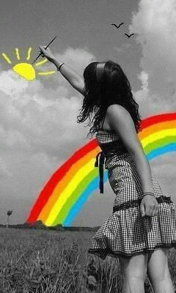
Искусство есть извечный символ стремления человечества к добру, истине, совершенству.
Т. Манн

Slide 4
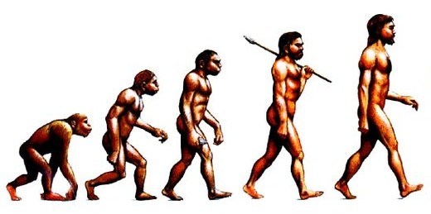
В течение многих веков, совершенствуя и развивая достижения культуры, человек укрощал в себе зверя.
Он построил удивительные города, научился летать в космос, бороздить океаны. Человек создал искусство.
Что же такое искусство?
Какую роль оно призвано играть в жизни людей?

Slide 5
Искусство - великий волшебник и своеобразная машина времени. Любой художник, наблюдая, изучая жизнь, воплощает при помощи слов, красок, звуков все, что он почувствовал, увидел, понял.
Силой ума и таланта он переносит зрителя, читателя, слушателя в любую эпоху, сталкивает его с различными обстоятельствами, в которых действуют и живут герои произведений.

Slide 6
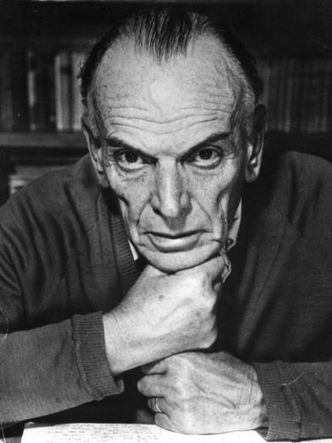
«Художники показали нам жизнь во всем ее многообразии, заста-вили каждого из нас понять, что такое могущество духа, справедливость, счастье, свобода, красота, любовь, дали нам услышать, как хохочут дети и равномерно шумит морская волна, дали познать сияние ночей над лесами и блеск мысли, рождающей истину, дали почувствовать солнечное тепло у себя на ладони и запах зацветающей ржи».
Русский писатель
К.Г.Паустовский (1892-1968)

Slide 7
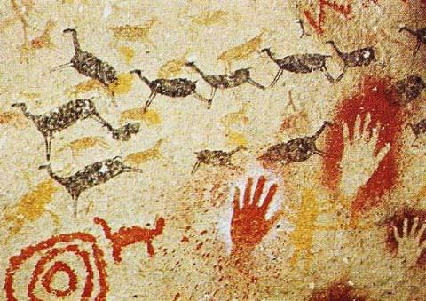
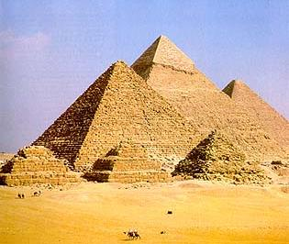
Еще в глубокой древности у людей возникла потребность объяснить источник силы искусства. Искусство воспитывает человека, обогащает нас особыми знаниями - знаниями о людях, об их внутреннем мире.
Посредством искусства осуществляется связь с прошлым - мы узнаём, как жили люди в глубокой древности.
Древние наскальные рисунки в пещере Альтамира (Кантабрия, Испания). Около 20 тыс. до н. э.
Пирамиды Хеопса, Хефрена и Микерина в Гизе.
XXVII в. до н.э.

Slide 8
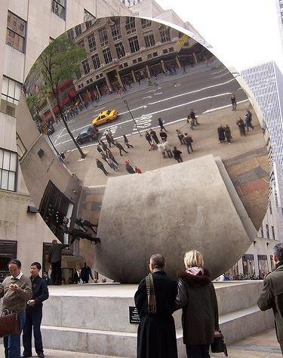
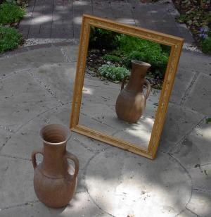
Таким образом, искусство - это «зеркало», в котором отражается и сам человек, и его отношения с обществом, и окружающая его природа, а главное - интеллектуальный уровень определенной эпохи

Slide 9
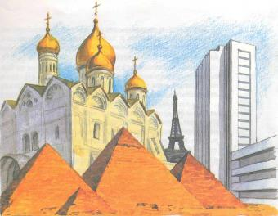
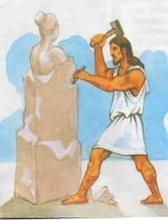
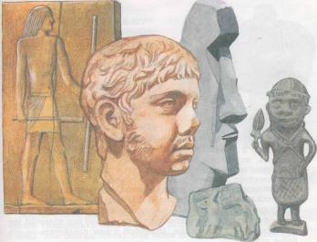
Искусство – зеркало,
И отразилось в нём всё то,
Что нынешним у нас зовётся днём,
С его заботами, трудами
И зреющими в нём грядущими годами.
Мазок на полотне, слова стихотворений,
Волненье скульптора, певучий взлёт смычка –
Так сохранит наш день для новых поколений
Картина, музыка и точная строка.
Неизвестный автор

Slide 10
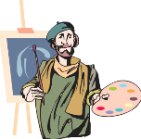


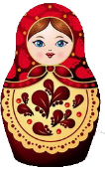
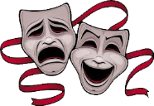


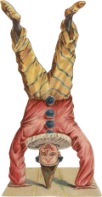

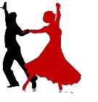


Виды искусства
Какие виды искусства вы можете назвать?
По современной классификации, различают 12 видов искусства:
архитектура,
живопись и графика,
скульптура,
литература,
музыка,
хореография,
театр,
декоративно-прикладное искусство (ДПИ),
цирк,
фотография,
кино,
телевидение.

Slide 11
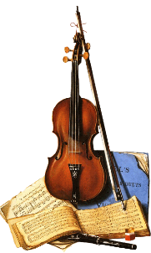
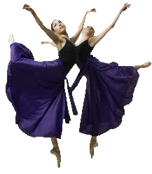
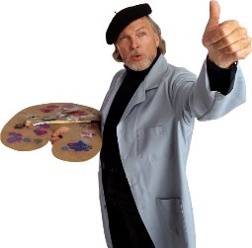
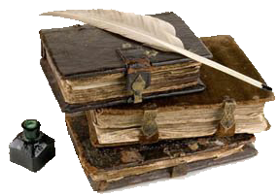
На службе у каждого вида искусства стоят свои средства выразительности:
Литература – слово,
Хореография – движение, пантомима,
Музыка – звук,
Изобразительное искусство – цвет, рисунок, композиция и т. д.
Все виды искусства, все музы служат человеку. Но каждое из искусств позволяет осознать и почувствовать особую грань великого многообразия жизни.

Slide 12
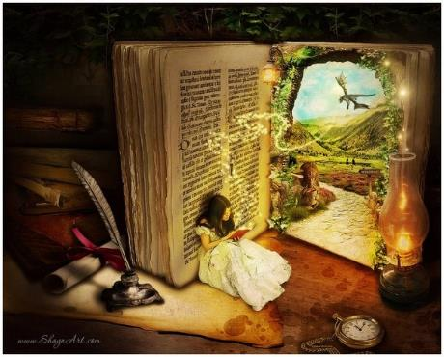
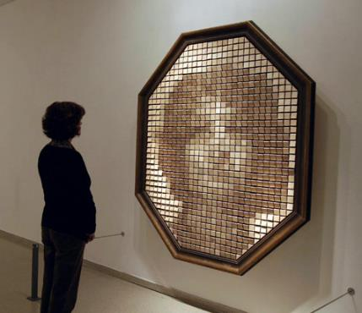
Всё, что создано на Земле, - дело рук человеческих, плоды его творческих деяний и разума.
С тех пор как существует искусство, его главной и неизменной темой был и остаётся Человек. Что бы ни изображалось в искусстве, о чём бы оно ни говорило, в конечном счёте, это всё о нём, о Человеке.

Slide 13
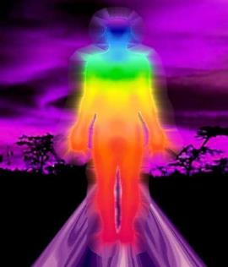
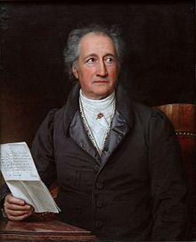
Через произведения искусства человек стремился выразить собственные представления об окружающем мире, искал воплощения своей мечты, прославлял красоту и гармонию, достоинство и героизм.
«Мы знаем мир только в его соотношении с человеком, мы не желаем никакого искусства, кроме того, которое является отпечатком этого отношения».
Немецкий поэт
И.В. Гёте (1749-1832)

Slide 14
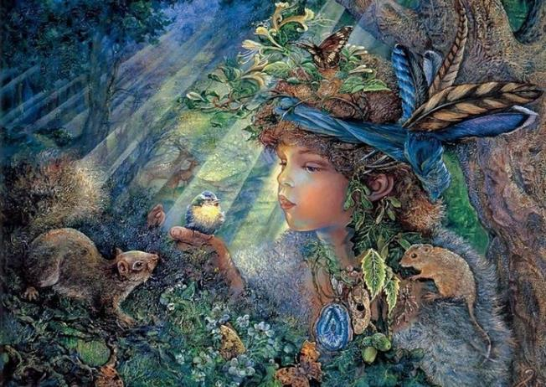
Вся духовная культура и история человечества воплотилась в художественных образах, сменяющих
друг друга на протяжении тысячелетий.
Лучшие произведения искусства отражают идеальные представления о внешнем и внутреннем облике Человека.

Slide 15
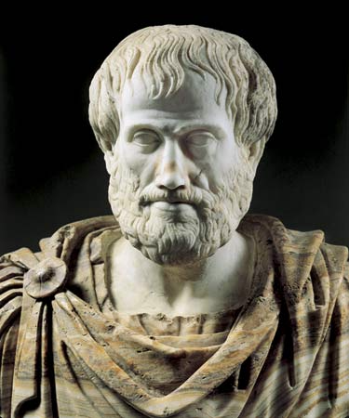
Как говорил древнегреческий
философ Аристотель
(384-322 гг. до н.э.),
«красоту души не
так-то легко охватить взором,
как красоту тела».
Аристотель
(384-322 гг. до н.э.)

Slide 16
Идеал
Что же такое идеал?
Почему всю историю мирового
искусства мы вправе рассматривать
как поиски идеала и совершенной
Красоты Человека?
Как представлен идеал Человека
в произведениях искусства?

Slide 17
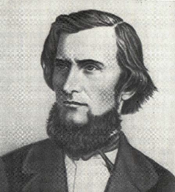
Идеал (от греч. — образ, идея) — высшая ценность;
наилучшее, завершен-ное состояние того или иного явления;
образец личных качеств, способностей;
высшая норма нравст-венной личности;
высшая степень нравственного представления о благом и должном;
совершенство в отно-шениях между людьми;
наиболее совершенное устройство общества.
Идеал
Идеал – достоинство истины, добра
и красоты.
«Каждый народ имеет свой особенный идеал человека»
К.Д. Ушинский
Ушинский К.Д. (1824 -1870)
Знаменитый русский педагог

Slide 18
Каждая историческая эпоха несла своё представление о человеческом идеале.
Его поиски не прекращались никогда.
Эпоха | Представление об идеале | Изречения
Античность Средние века Эпоха Возрождения | Человек гармонии и красоты Монах-аскет, скрывав-шийся в монастыре от «греховных соблазнов» Торжество человека, осознающего себя венцом творения | «В прекрасном теле здоровый дух» «Чем больше страдает человек, тем ближе он к Богу» «Человек, влюбленный в жизнь»

Slide 19
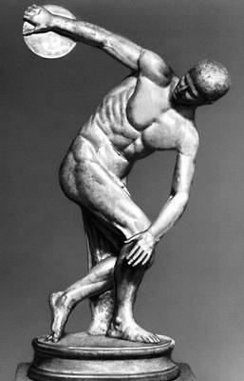
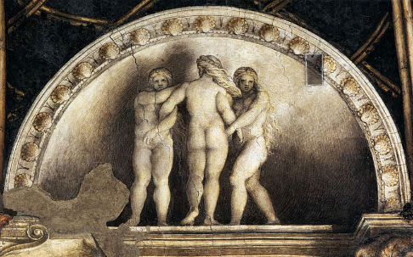
АНТИЧНОСТЬ
В эпоху Античности – Человек представлен естественно гармоничным и удивительно прекрасным.
«Mens sana in corpore sano»-
«В прекрасном теле – здоровый дух»
Дискобол. Римская статуя.
(ок. 450г. до н.э.)
Три грации. Античная мозаика и фрески. Фреска из Помпей (ок. 60г. до н.э.)

Slide 20
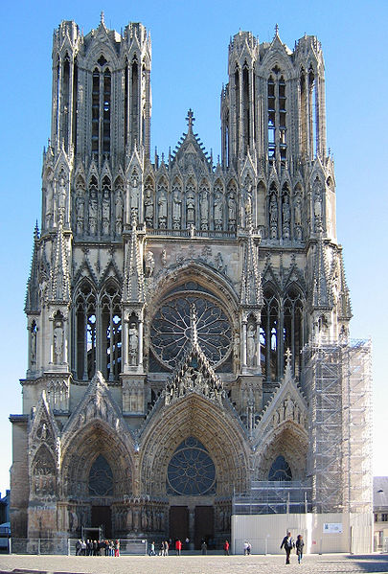
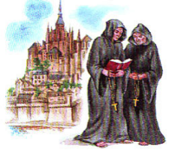
Средние века
Идеалом становится монах-аскет
Образы мучеников и страдальцев за веру представлены в скульптурах готических соборов ,
в византийских мозаиках и древнерусских иконах.
Чужды радости земной жизни.
Мучительные размышления о смысле бытия.
Желание понять тайны челове- ческого духа.
Кафедральный собор Парижской Богоматери (Нотр-Дам де Пари).
Франция (готический стиль).

Slide 21
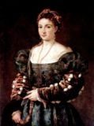
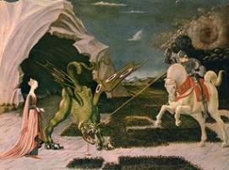
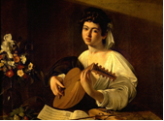
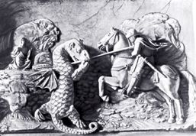
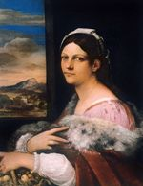
ЭПОХА ВОЗРОЖДЕНИЯ
Венец творения Бога
Совершенный
Человек
Воплощение
доблести и красоты
Человек
Художники воспевают
земную красоту Человека
Человек
влюбленный
в жизнь
Мужества и
благородства

Slide 22
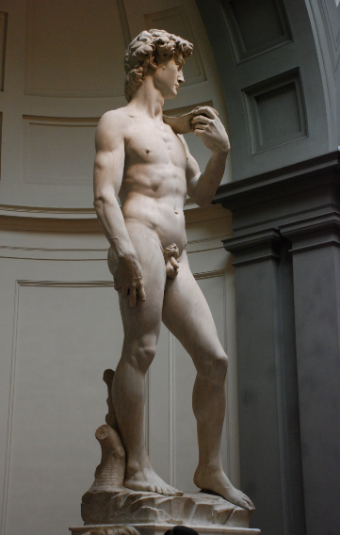
Подлинным идеалом Возрождения стал «Давид» Микеланджело – библейский герой-атлет, вдохновлённый могучим и благородным порывом к свободе и подвигу.
Давид. Мраморная статуя работы Микеланджело (1504г.)

Slide 23
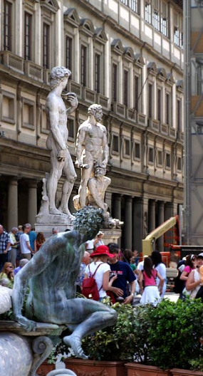
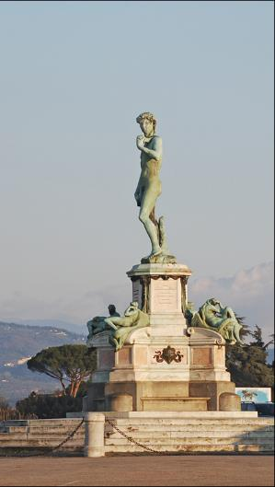
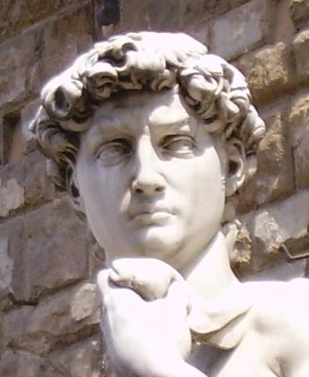
«Давид» Микеланджело – жемчужина мировой
культуры
Копия «Давида» на площади Синьории
(Флоренция)
Копия «Давида» на Пьяццале Микеланджело
(Флоренция)

Slide 24
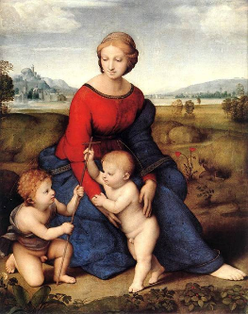
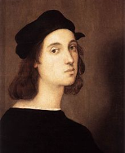
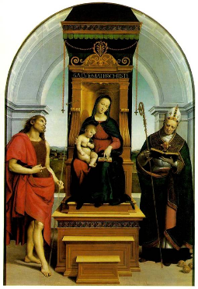
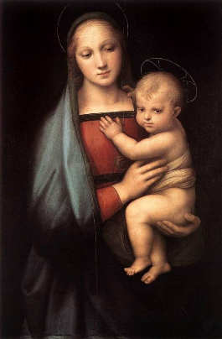
Рафаэль
(1483-1520)
Мадонна Грандука.
1504г.
Мадонна с Младенцем и
Иоанном Крестителем.
1505г.
Современник Микеланджело Рафаэль искал идеал в женской красоте. Созданные им портреты мадонн (их более двадцати) - прославили в веках имя художника.
Мадонна Бельведерская.
1506г.

Slide 25
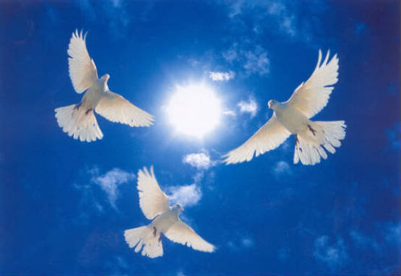
«Вращается весь мир вкруг человека»
А.С.Пушкин

Slide 26
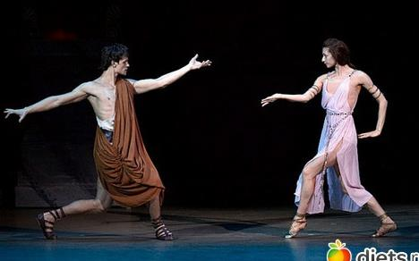
Закрепление материала.
Что такое искусство?
Какие существуют виды искусства?
Какие средства выразительности в литературе? В музыке? В живописи?
Что такое идеал? Идеал человека в разные эпохи?
А какой идеал в наше время? Каким должен быть идеальный человек по вашему мнению?
Какие качества вы выбрали бы для идеального человека?
Чтение стихотворений об идеале.

Slide 27
Литература.
Программы для общеобразовательных школ, гимназий, лицеев. Мировая художественная культура. 5-11 классы. Г.И.Данилова. М.: Дрофа, 2007.
Мировая художественной культуры (поурочное планирование), 7 класс. Н.Н.Куцман. Волгоград. Корифей. 2011 год.
Учебник «Мировая художественная культура». 7-9 классы: Базовый уровень. Г.И.Данилова. Москва. Дрофа. 2010 год.
Википедия - https://ru.wikipedia.org/wiki/%D0%A0%D0%B0%D1%84%D0%B0%D1%8D%D0%BB%D1%8C_%D0%A1%D0%B0%D0%BD%D1%82%D0%B8

